Slide 1


Slide 2


Slide 3


Slide 4

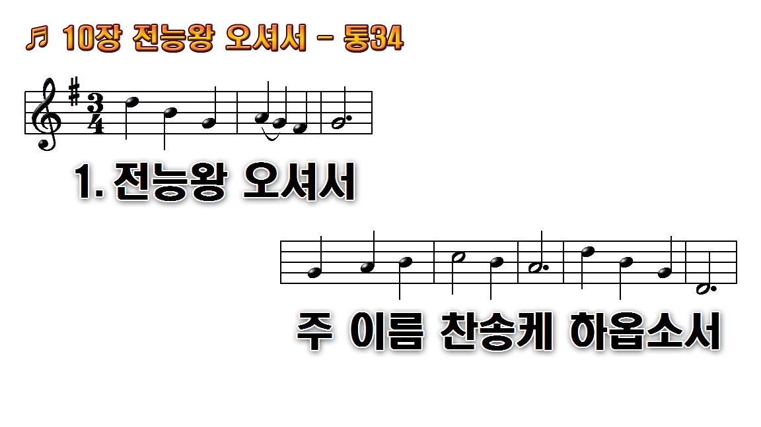

Slide 5
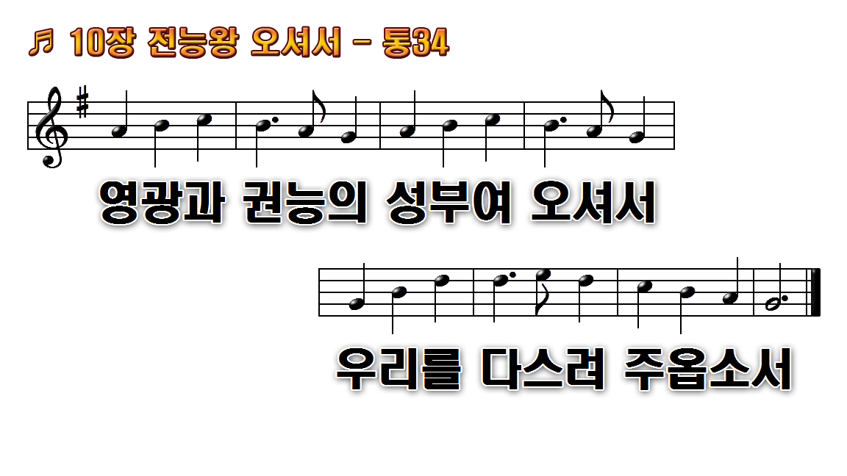

Slide 6
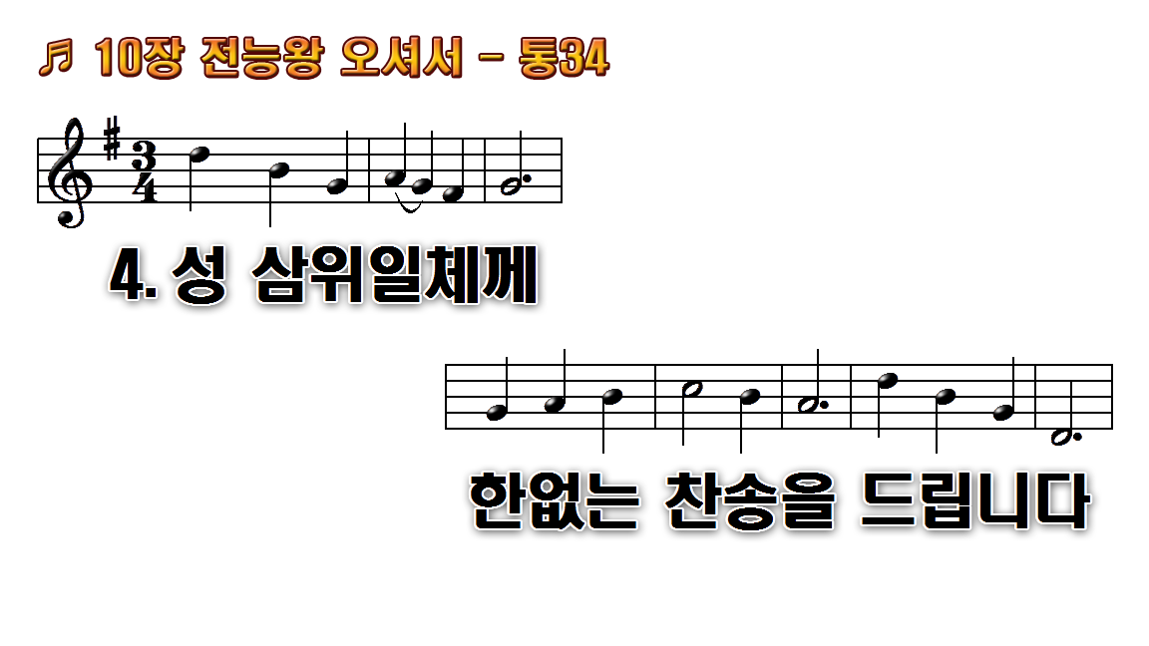

Slide 7
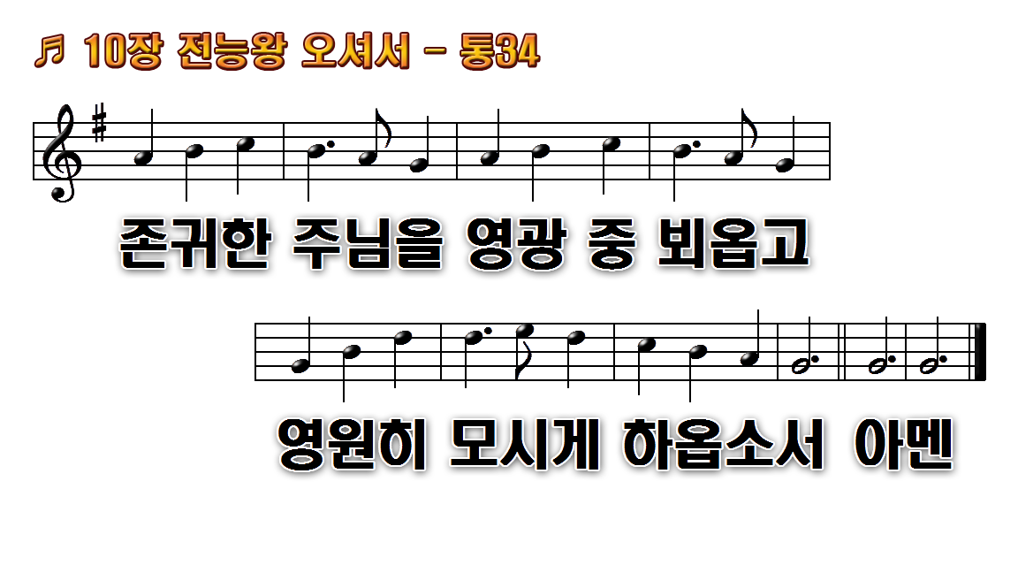

Slide 8


Slide 9
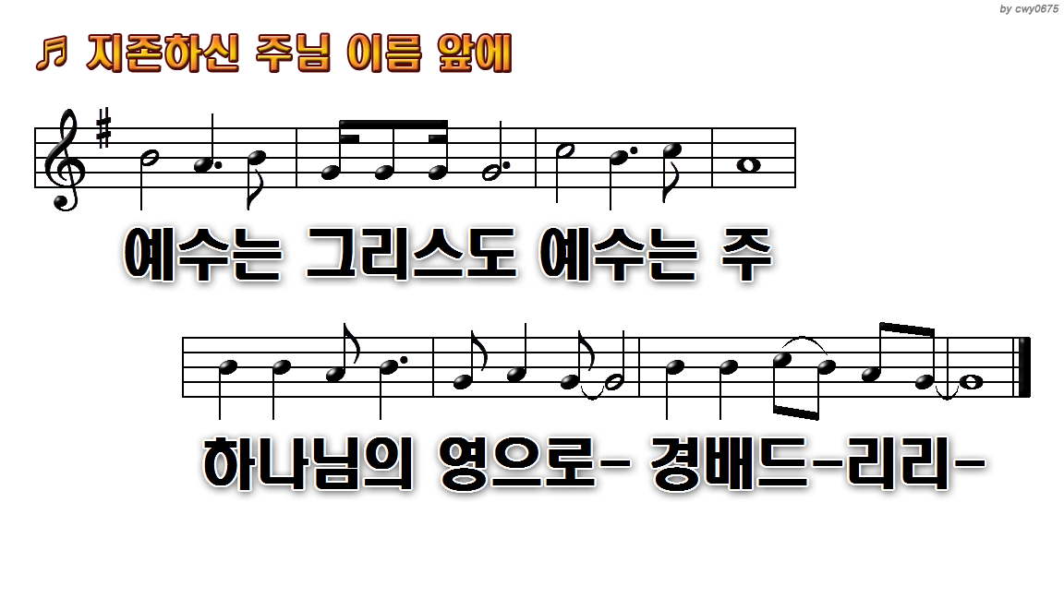

Slide 10
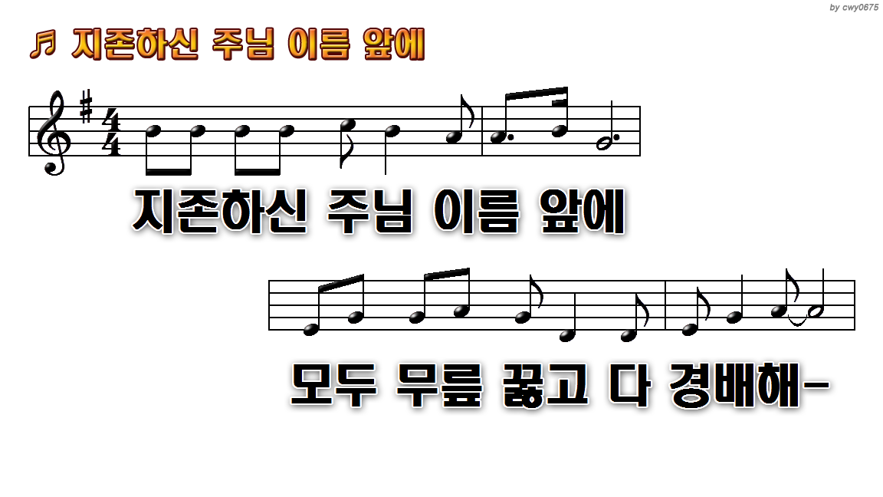

Slide 11
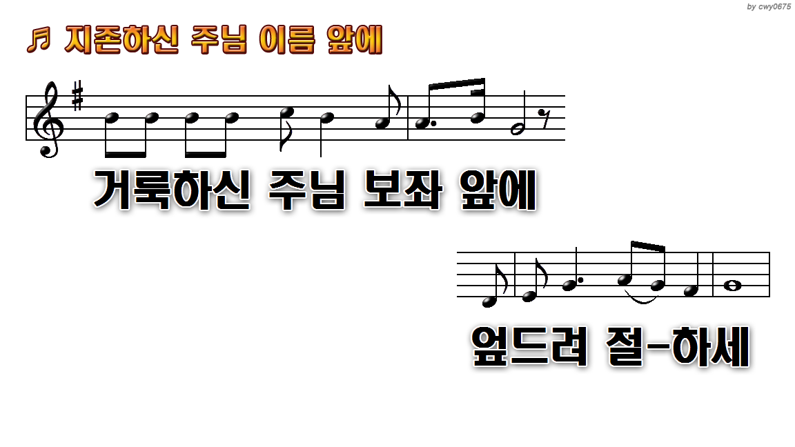

Slide 13

교독문 51번 † 시편118편
다같이

Slide 14
교독문 51번 † 시편118편
여호와께 감사하라 그는 선하시며 그의 인자하심이 영원함이로다
이제 이스라엘은 말하기를
그의 인자하심이 영원하다 할지로다
이제 아론의 집은 말하기를 그의 인자하심이 영원하다 할지로다
이제 여호와를 경외하는 자는 말하기를
그의 인자하심이 영원하다 할지로다

Slide 15
교독문 51번 † 시편118편
내가 고통 중에 여호와께 부르짖었더니
여호와께서 응답하시고 나를 넓은 곳에 세우셨도다
여호와는 내 편이시라
내가 두려워하지 아니하리니 사람이 내게 어찌할까
여호와께서 내 편이 되사 나를 돕는 자들 중에 계시니
그러므로 나를 미워하는 자들에게
보응하시는 것을 내가 보리로다

Slide 16
교독문 51번 † 시편118편
여호와께 피하는 것이 사람을 신뢰하는 것보다 나으며
여호와께 피하는 것이 고관들을 신뢰하는 것보다 낫도다
뭇 나라가 나를 에워쌌으니
내가 여호와의 이름으로 그들을 끊으리로다
너는 나를 밀쳐 넘어뜨리려 하였으나 여호와께서는 나를 도우셨도다
여호와는 나의 능력과 찬송이시요 또 나의 구원이 되셨도다

Slide 17


Slide 18
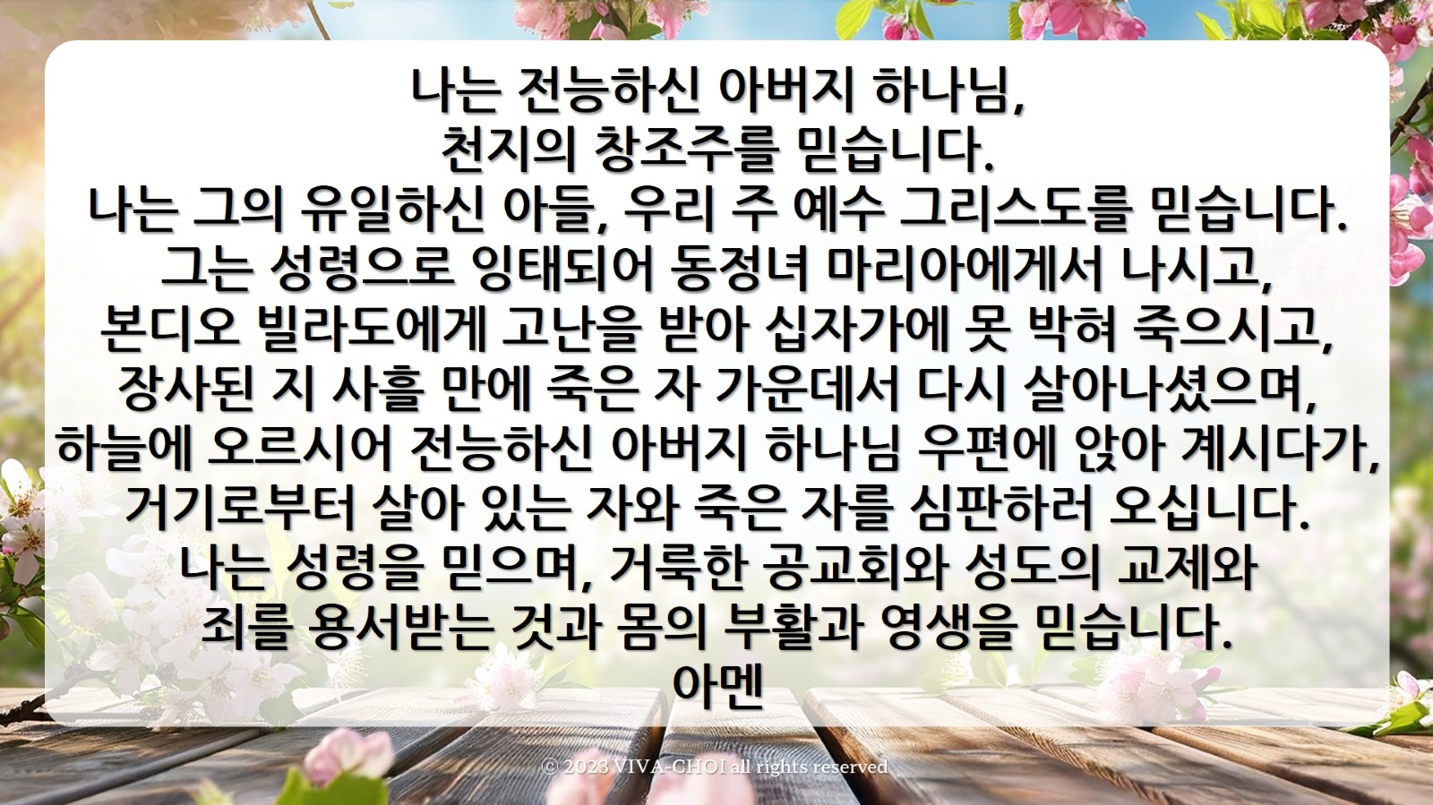

Slide 19

찬송가211장 ♪ 값비싼 향유를 주께 드린

Slide 20
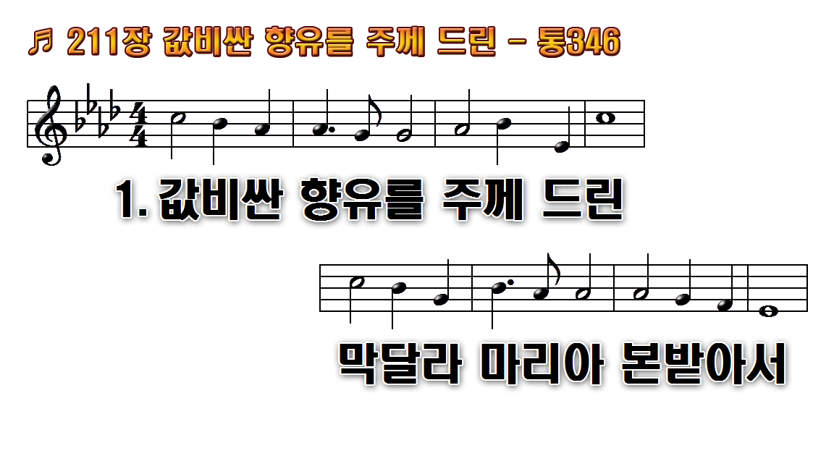

Slide 21
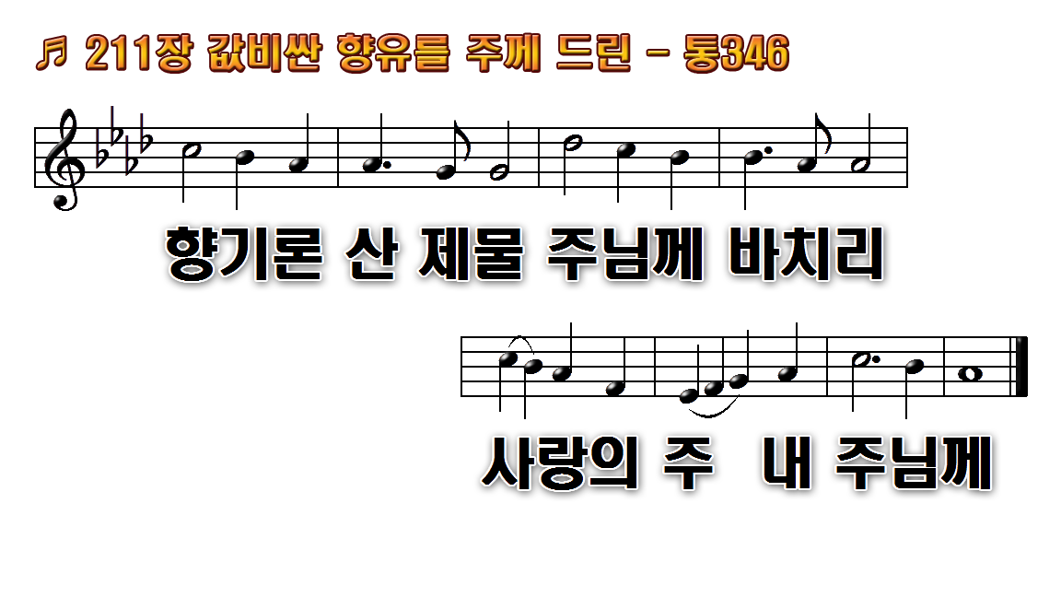

Slide 22
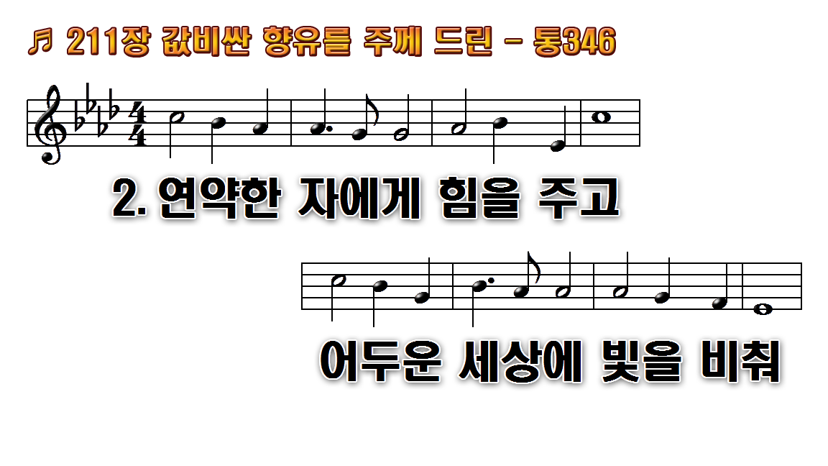

Slide 23
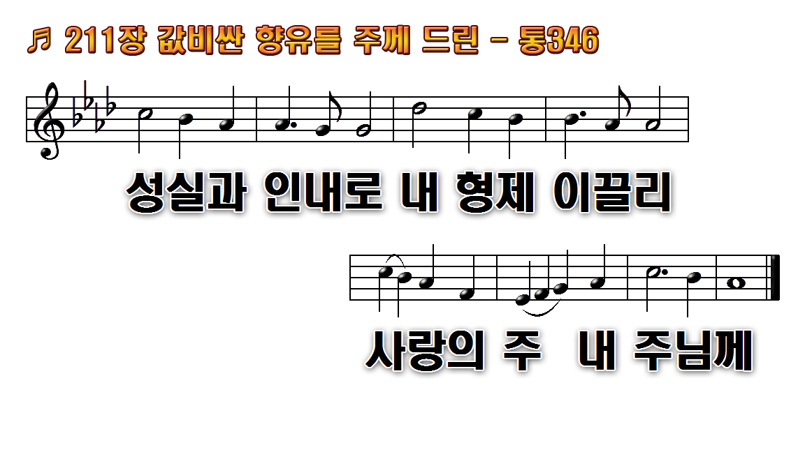

Slide 24
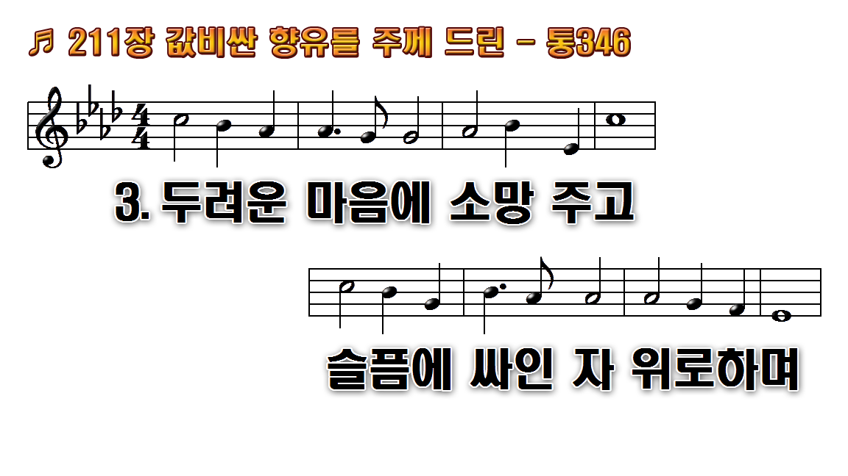

Slide 25


Slide 26
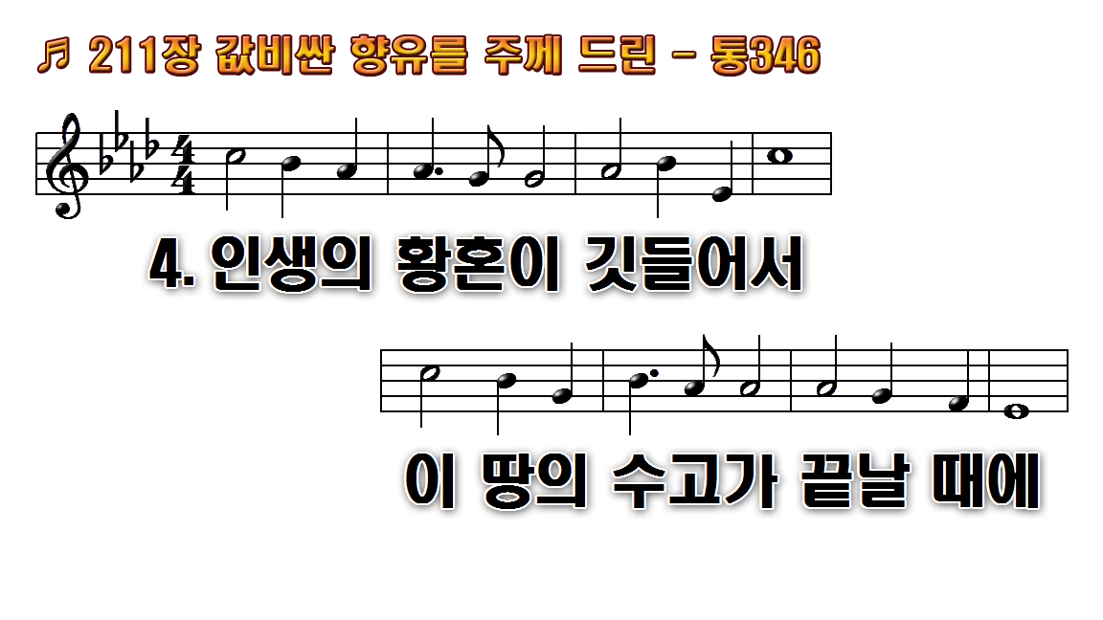

Slide 27
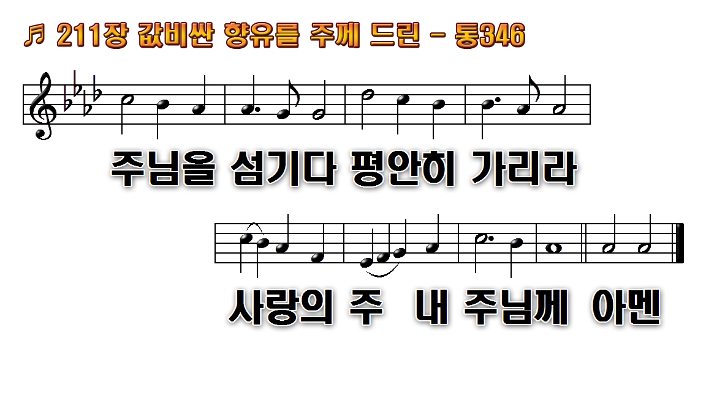

Slide 28

최홍근 장로

Slide 29


Slide 30
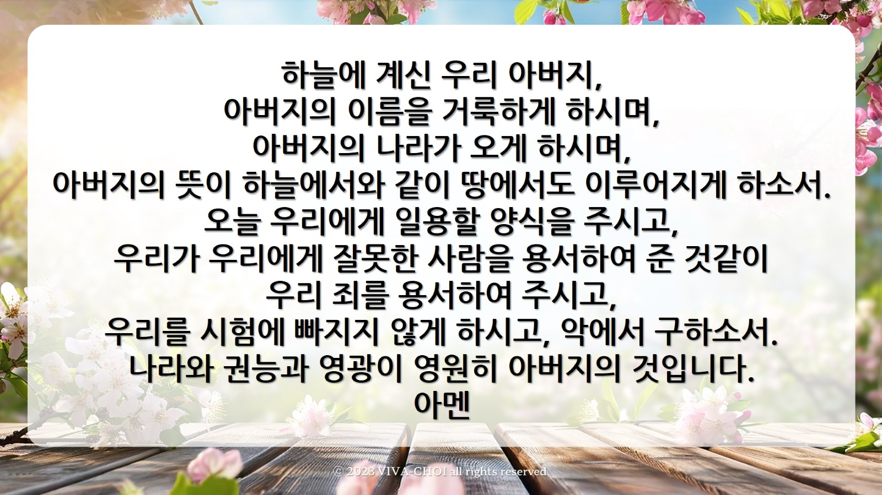

Slide 31

사도행전 2장 42절~47절
(신190쪽)

Slide 32
사도행전 2장 42절~47절
42.그들이 사도의 가르침을 받아 서로 교제하고 떡을 떼며
오로지 기도하기를 힘쓰니라
43.사람마다 두려워하는데 사도들로 말미암아 기사와 표적이
많이 나타나니
44.믿는 사람이 다 함께 있어 모든 물건을 서로 통용하고

Slide 33
사도행전 2장 42절~47절
45.또 재산과 소유를 팔아 각 사람의 필요를 따라 나눠 주며
46.날마다 마음을 같이하여 성전에 모이기를 힘쓰고
집에서 떡을 떼며 기쁨과 순전한 마음으로 음식을 먹고
47.하나님을 찬미하며 또 온 백성에게 칭송을 받으니
주께서 구원 받는 사람을 날마다 더하게 하시니라

Slide 34

나의 피난처 예수
그레이스 중창단

Slide 35

기도와 희생과 헌신의 제물(Ⅲ)
사도행전 2장 42절~47절
오구식 목사

Slide 36


Slide 37

1. 공예배 및 주일새벽예배 : 예배의 성공은 인생의 성공입니다.
2. 오후예배 : 말씀으로 떠나는 성지순례와 함께 합니다.
(카파도기야-데린구유)

Slide 38

1. 전도대 : 매주 수요일 오전10시30분
2. 구국기도회 :
6월 한달 금요기도회는 권사회 주최 구국기도회입니다.
(오후8시~10시)

Slide 39

1. 담임목사님과 오찬(국수) : 김진인장로, 최순자권사
2. 쌀나누기 운동 : 해외 걸식자 돕기에 동참합시다. (50kg 3만원)
3. 안수집사 월례회 : 오찬 후 비전센터 2층(찬양대연습실)

Slide 40

1. 담임목사님 허락없이 외부 성경공부, 기타 집회 참석을 금하며
유튜브도 조심.
2. 경남목양회 : 6/26(금) 오전10시30분, 3층 본당
3. 농어촌교회 방문(권사회) : 6/30(화) 사천 비토교회,
오전9시40분 출발

Slide 41

1. 절대금지:교회 내에서 불법다단계/상거래/금전거래,보증등과
이단/그리고 부정어와 남의 말
2. 가정 및 사업장 심방은 신청하는 순서대로 합니다.
3. 농촌돕기 : 협조해주셔서 감사합니다.

Slide 42

찬송가216장 ♪ 성자의 귀한 몸

Slide 43
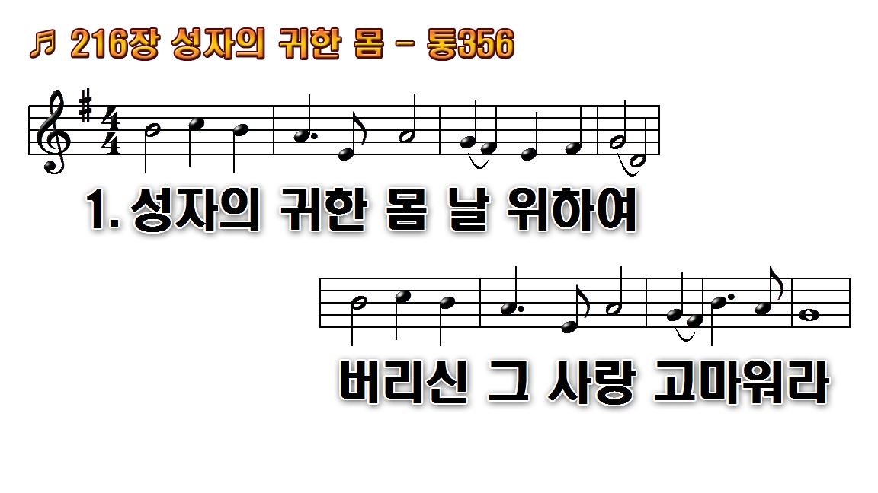

Slide 44
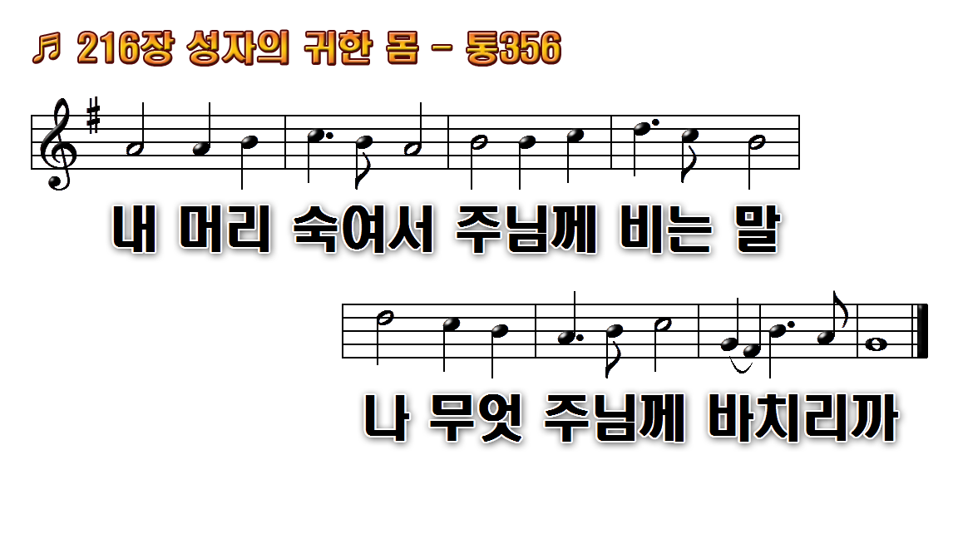

Slide 45
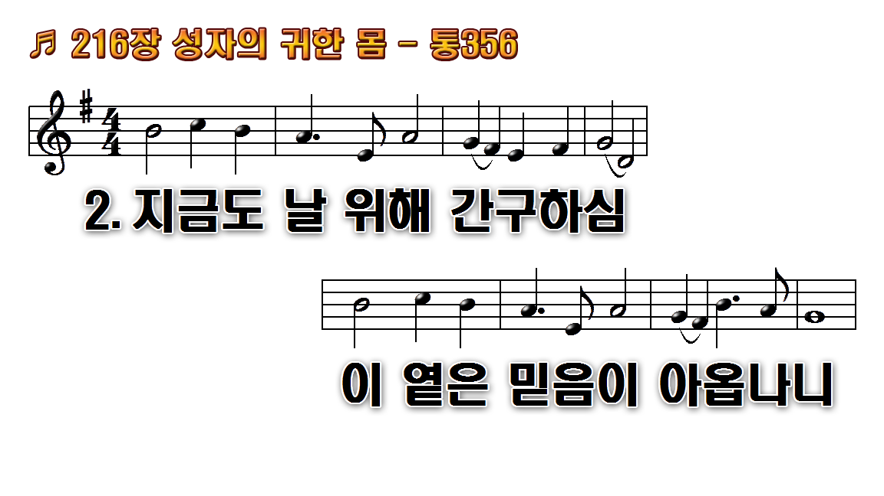

Slide 46
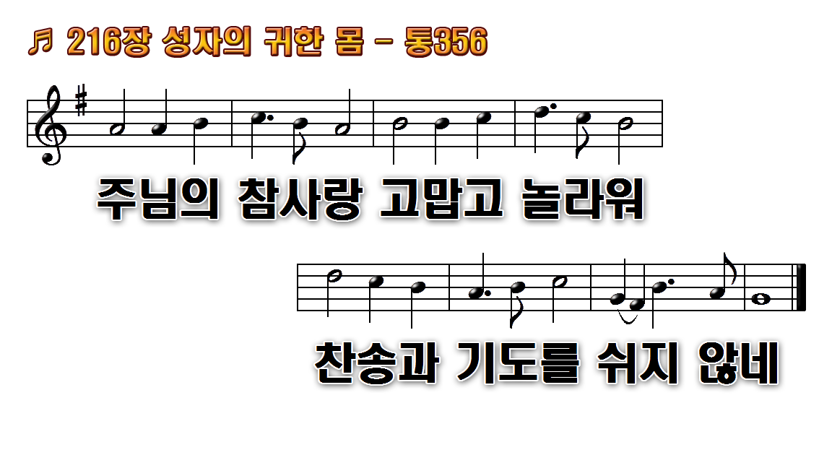

Slide 47


Slide 48
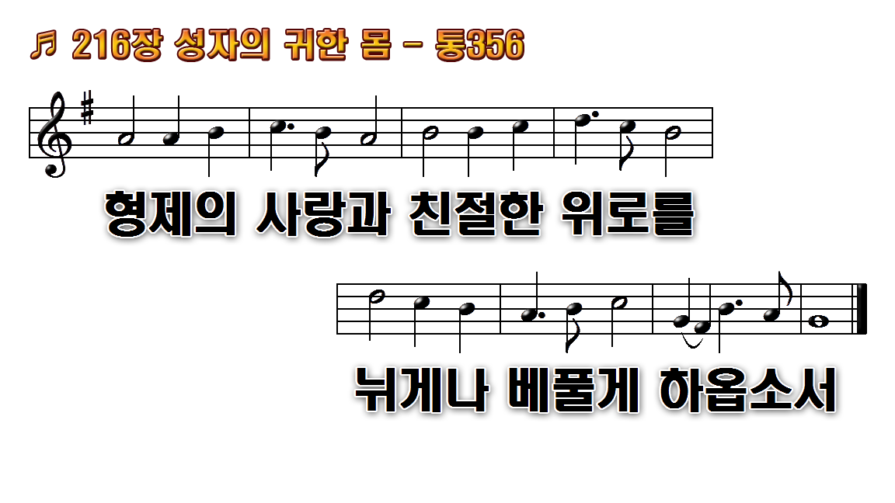

Slide 49
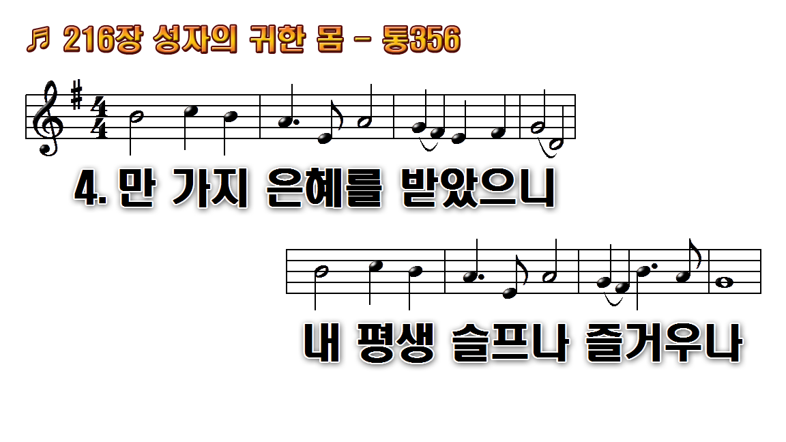

Slide 50
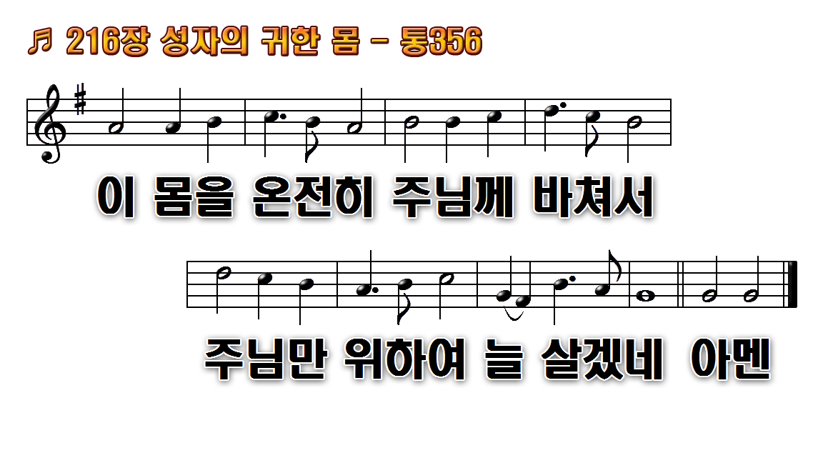

Slide 51


Slide 52
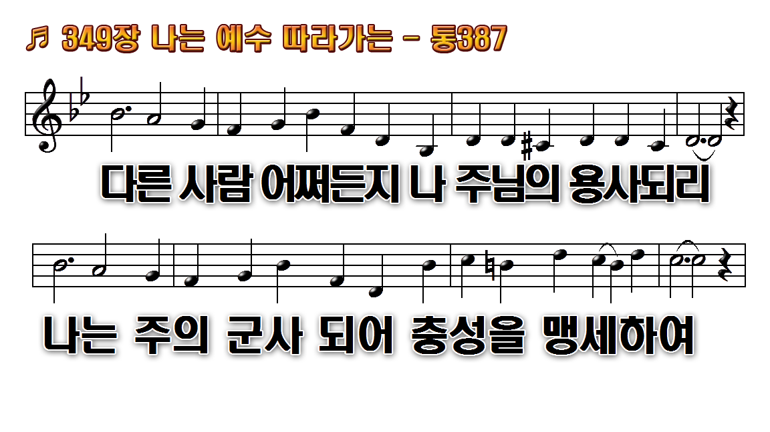

Slide 53
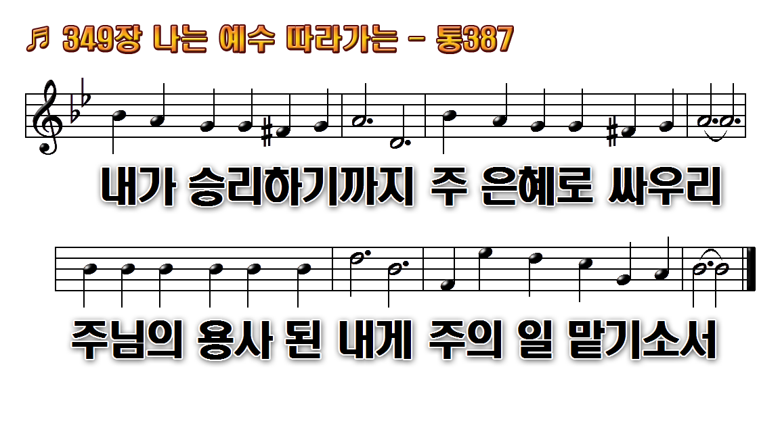

Slide 54
축도
오구식 목사

Slide 55

  목성태(생일)

Slide 56
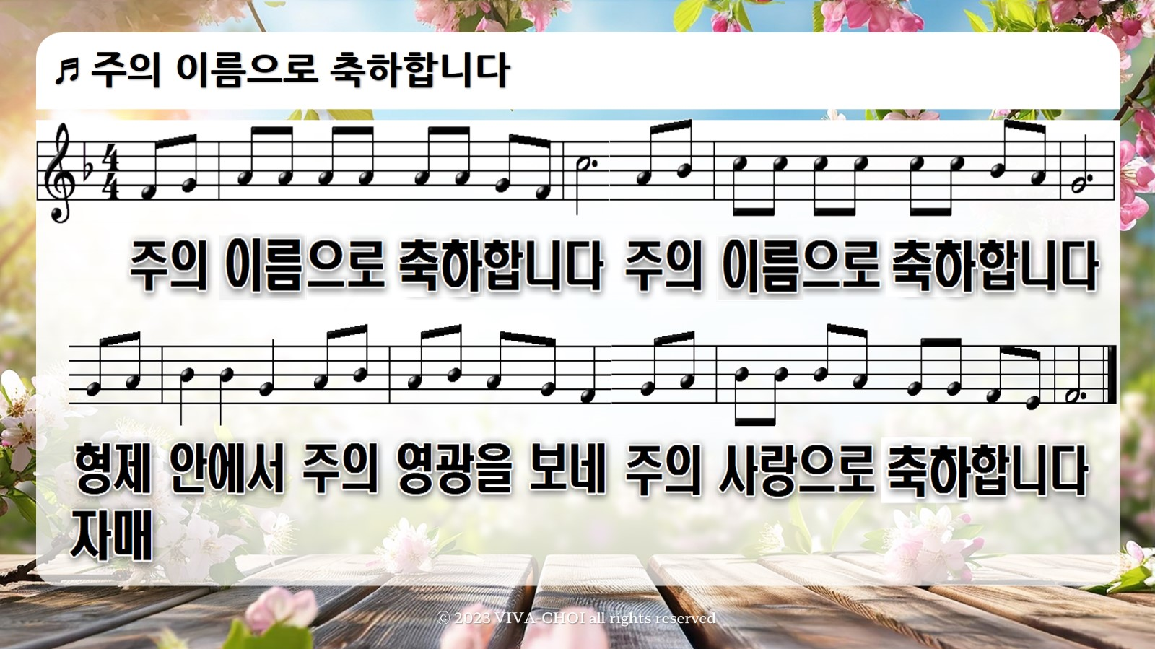

Slide 57


Slide 58
